Slide 1

Bonjour!
Voici ton 5e CLIC!
Lis une diapositive à la fois
et fais ce qui est demandé
avant d’aller plus loin…

Slide 2

De plus en plus, tu découvres que l’Esprit Saint souffle en toi pour que tu vives de ses dons et que tu portes du fruit.
On pourrait dire, qu’en plus d’être en toi, l’Esprit Saint allume un feu d’amour dans ton cœur. Cette image démontre cette symbolique.
Dieu compte sur toi pour que
tu sois une personne
enflammée et passionnée!

Slide 3
Donne le meilleur de toi!
Sois passionné! Sois enflammé!
Sois saint! Sois sainte!

Slide 4

Voici quelques découvertes pour toi!
Vivre sous le souffle
de l’Esprit Saint c’est
DONNER
LE
MEILLEUR
DE
SOI

Slide 5

Lorsque tu sèmes un grain
dans de la terre,
tu peux imaginer que
cette semence représente
toutes nos actions
qui visent le bien.
Le grain pousse!
Tes bonnes actions aussi!

Slide 6

Pour donner le meilleur de toi
Tu découvres les choses
Qui te rendent heureux
ou heureuse!
Qui te passionnent!
Qui t’enflamment!
Qui te motivent!

Slide 7

Tu as toute ta vie pour découvrir ce qui te rend heureux ou heureuse, ce qui te passionne, ce qui t’enflamme, ce qui te motive…

Slide 8

On pourrait dire que tu as toute ta vie pour déployer ta sainteté!

Slide 9
La sainteté est un mot utilisé dans l’Église. Il veut dire en simplicité: donner le meilleur de soi.
On dit dans l’église qu’une personne est « sainte » quand cette personne donne le meilleur d’elle-même:
dans sa foi
dans son espérance
et dans sa charité
Les noms de nos églises dans la grande unité pastorale du Lac sont en l’honneur de « Saints et de Saintes »…

Slide 10
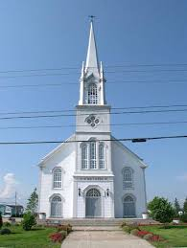
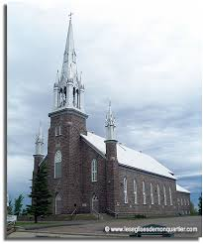
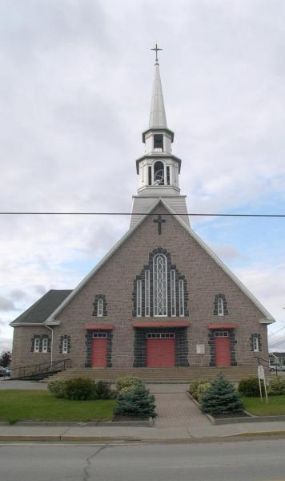
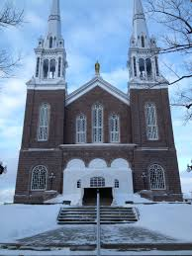
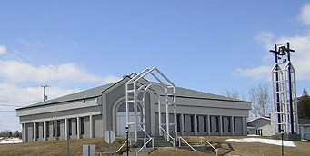
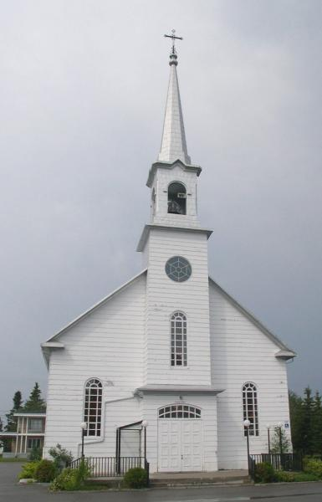
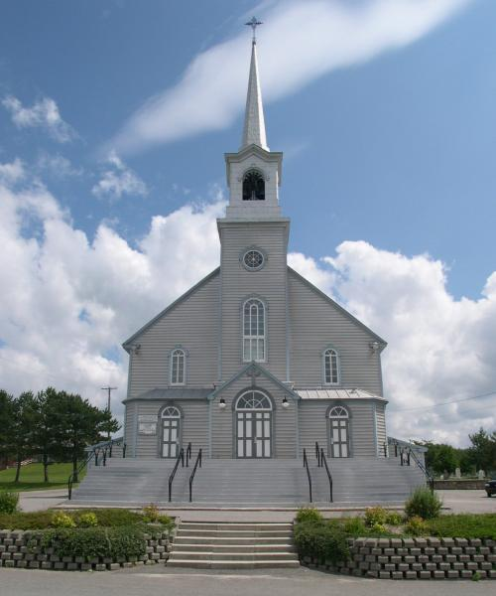
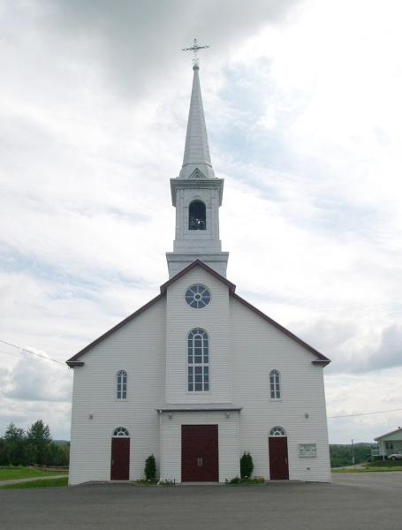
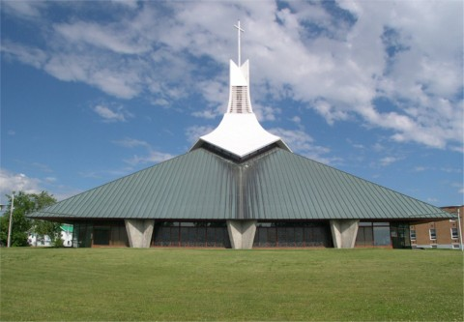
Église St-Prime
Église St-Méthode
Église Notre-Dame-de-La-Doré ou N-D de l’annonciation
Église St-Félicien
Église Ste-Katéri Tekakwitha
Église St-Francois
Église Notre-Dame-du-Lac-St-Jean
Église St-Thomas d’Aquin
Église Ste-Hedwidge

Slide 11

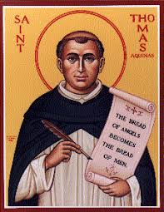
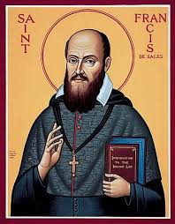
Les saints et les saintes qui ont donné leurs noms à nos églises sont des personnes d’un autre temps qui ont donné le meilleur d’elles-mêmes dans:
Leur foi (croyance en Dieu – témoignage – dire et vivre sa foi)
Leur espérance (confiance - espoir)
Leur charité (dévouement – amour - service).
).
Voici trois Saints parmi ceux et celles de notre unité pastorale

Slide 12

Aujourd’hui, il y a autour de toi des personnes qui ont découvert comment déployer leur sainteté.
Ce ne sont pas des personnes figées comme une image ou une statue d’un autre temps. Ce sont des personnes que tu connais personnellement ou qui font partie de l’actualité.
Des personnes qui donnent
le meilleur d’elles-mêmes!

Slide 13
Première réflexion de ce clic
Identifie tes réponses de 1 à 3
Sur le document WORD, écris-moi un exemple de personne:
Qui donne le meilleur d’elle-même dans sa foi (croyance en Dieu, témoignage, dire et vivre sa foi). Explique pourquoi tu as choisi cette personne.
Qui donne le meilleur d’elle-même dans son espérance (confiance – espoir). Explique pourquoi tu as choisi cette personne.
Qui donne le meilleur d’elle-même dans sa charité (dévouement – amour – service). Explique pourquoi tu as choisi cette personne.
Pense aux personnes que tu connais ou à des personnes de l’actualité ou du monde public.
Demande l’aide d’un adulte pour ta réflexion.

Slide 14

Toi aussi,
avec l’aide de l’Esprit Saint,
tu es responsable de déployer
ta sainteté!
À donner le meilleur de toi!

Slide 15
Deuxième réflexion de ce clic
Identifie tes réponses de 4 à 6
Dans le document WORD,
dis-moi quand est-ce que tu :
Donnes le meilleur de toi dans ta foi (croyance en Dieu, témoignage, dire et vivre sa foi). Explique.
Donnes le meilleur de toi dans ton espérance (confiance – espoir). Explique.
Donnes le meilleur de toi dans ta charité (dévouement – amour – service). Explique.
Demande l’aide d’un adulte pour ta réflexion.

Slide 16
Première réflexion de ce clic
Identifie tes réponses de 1 à 3
Tu as le cœur rempli de toutes tes qualités, de toutes tes passions, de tous tes talents.
L’Esprit Saint veut contribuer à envahir ton cœur d’un amour enflammant pour que tu donnes le meilleur de toi!
Cette invitation à donner le meilleur de toi, c’est l’invitation à la sainteté.
Non pas un saint ou une sainte figé dans une image ou une statue ancienne, mais un saint ou une sainte d’aujourd’hui!
Ta confirmation te rend responsable de déployer ta sainteté car Dieu a confiance en toi!

Slide 17

Il sera important de t’assurer que tu as donné le nom de ton parrain ou ta marraine de confirmation à ton accompagnatrice.

Slide 18
Parrain OU marraine
de confirmation
Cela peut-être une autre personne qu’à ton baptême et ça ne peut pas être tes parents.
Cette personne doit avoir plus de 16 ans et avoir été confirmée elle-même. Elle sera témoin de ta confirmation.
Tu choisis un seul parrain ou une seule marraine qui sera témoin de ta confirmation.

Slide 19

Pour ce 5ème CLIC
Écris-moi toutes tes réponses aux réflexions demandées
(1 à 6 – diapos bleues).
Vérifie ton parrain ou marraine de confirmation.
.
Envoie-moi ton courriel comme tu le fait déjà depuis 4 rencontres!

Slide 20
En terminant,
je t’invite à réciter
une courte prière.
Tu la trouveras
dans la prochaine diapo.
Tu peux la lire dans
ta tête ou à haute voix
pour qu’elle résonne
dans ton cœur.
Allume une chandelle
si tu veux. Tu peux faire
ton signe de la croix.

Slide 21

Esprit Saint
aide-moi à déployer ma sainteté…
Aide-moi
à témoigner de ma foi
en actes et en paroles…
Aide-moi à cultiver l’espérance
en gardant confiance et espoir
en sachant que la vie est plus forte
que tout!
Aide-moi à vivre la charité
en mettant au service des autres
ma bonté, mes talents
et ma générosité…
Amen.

Slide 22
À bientôt!

